Slide 1
Skupina 2.B Beta
Studentský projekt – shrnutí dosavadní práce + plány na další výstupy

Slide 2
Hotovo - Výstup #1
Ve výstupu č.1 jsme se zaměřili na základní informace o době, ale hlavně prostředí, ve kterém Leonardo vyrůstal a žil.
Rozhodli jsme se, že vytvoříme mapu s rozložením tehdejší Itálie (vtuto dobu hovoříme pouze o několika menších městských státečků) a stručně některé znich popíšeme.
V popisu nalezneme například: některé zajímave události z historie, letopočty, vlajky, znaky, nebo třeba některé pamětihodnosti, které se nalézají na území Itálie.

Slide 3
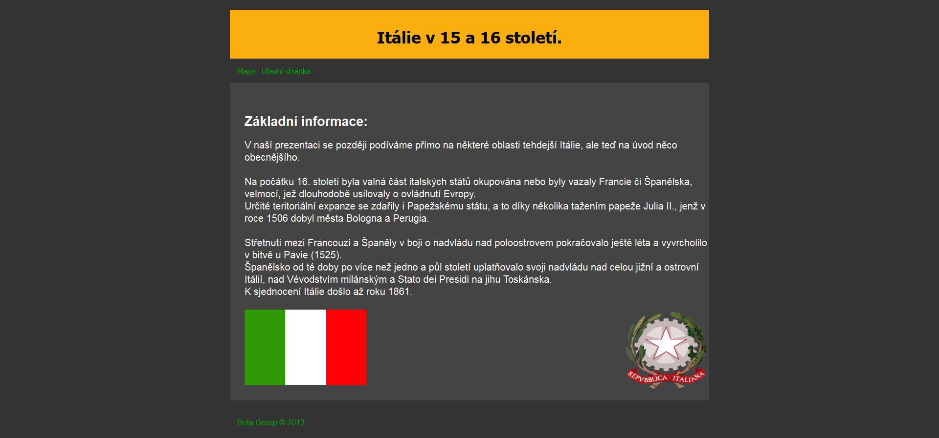
Výstup č.1 jsme se rozhodli vyřešit a prezentovat prostřednictvím webových stránek

Slide 4
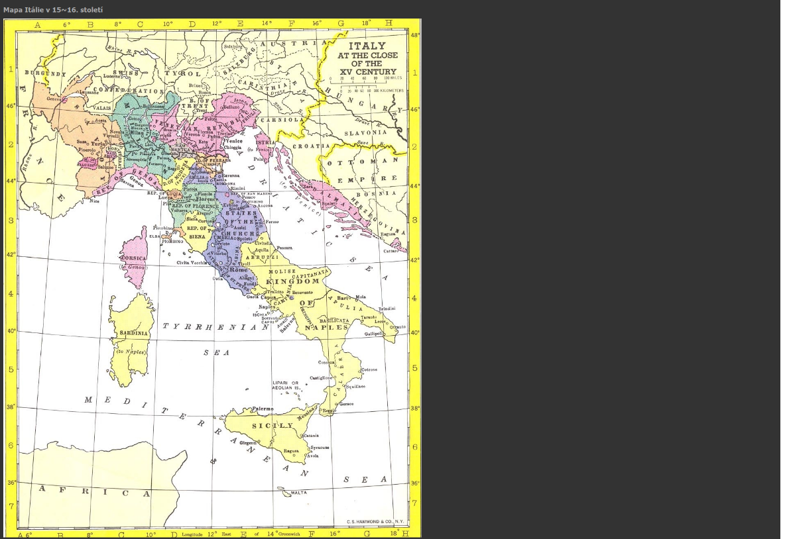
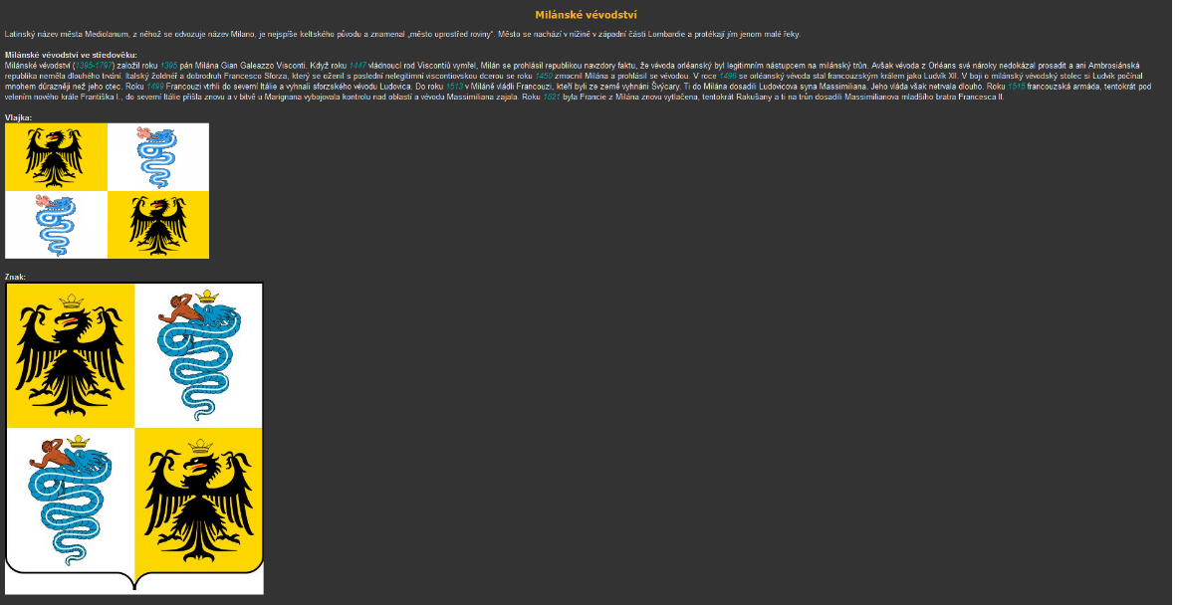

Slide 5
Připravujeme – Výstup #2
Výstup č.2 se zabývá porovnáním Leonardovy doby z pohledu odívání.
Porovnání: Pánský x Dámský oděv dnes a tehdy, druhy oděvů podle využití, nebo společenského postavení...
Výstup bude zpracován jako Power Pointová prezentace, na kterou se bude možno odkazovat přímo z webových stránek prvního výstupu.

Slide 6
Připravujeme - Web
Rozhodli jsme se, že by bylo dobré dotáhnout původní myšlenku výstupu vpodobě webových stránek k dokonalejší podobě, a to tak, že vytvoříme hlavní stranku skupiny 2.B Beta, která bude sloužit jako uložistě všech výstupů.
Přímo odtud se bude odkazovat na stránky výstupů, prezentace, nebo na soubory typu .zip ve kterých budou uloženy materiály k výstupům (fotky/videa/dokumenty/jiné)
Momentálně na vývoji webových stránek pracujeme.

